Slide 1
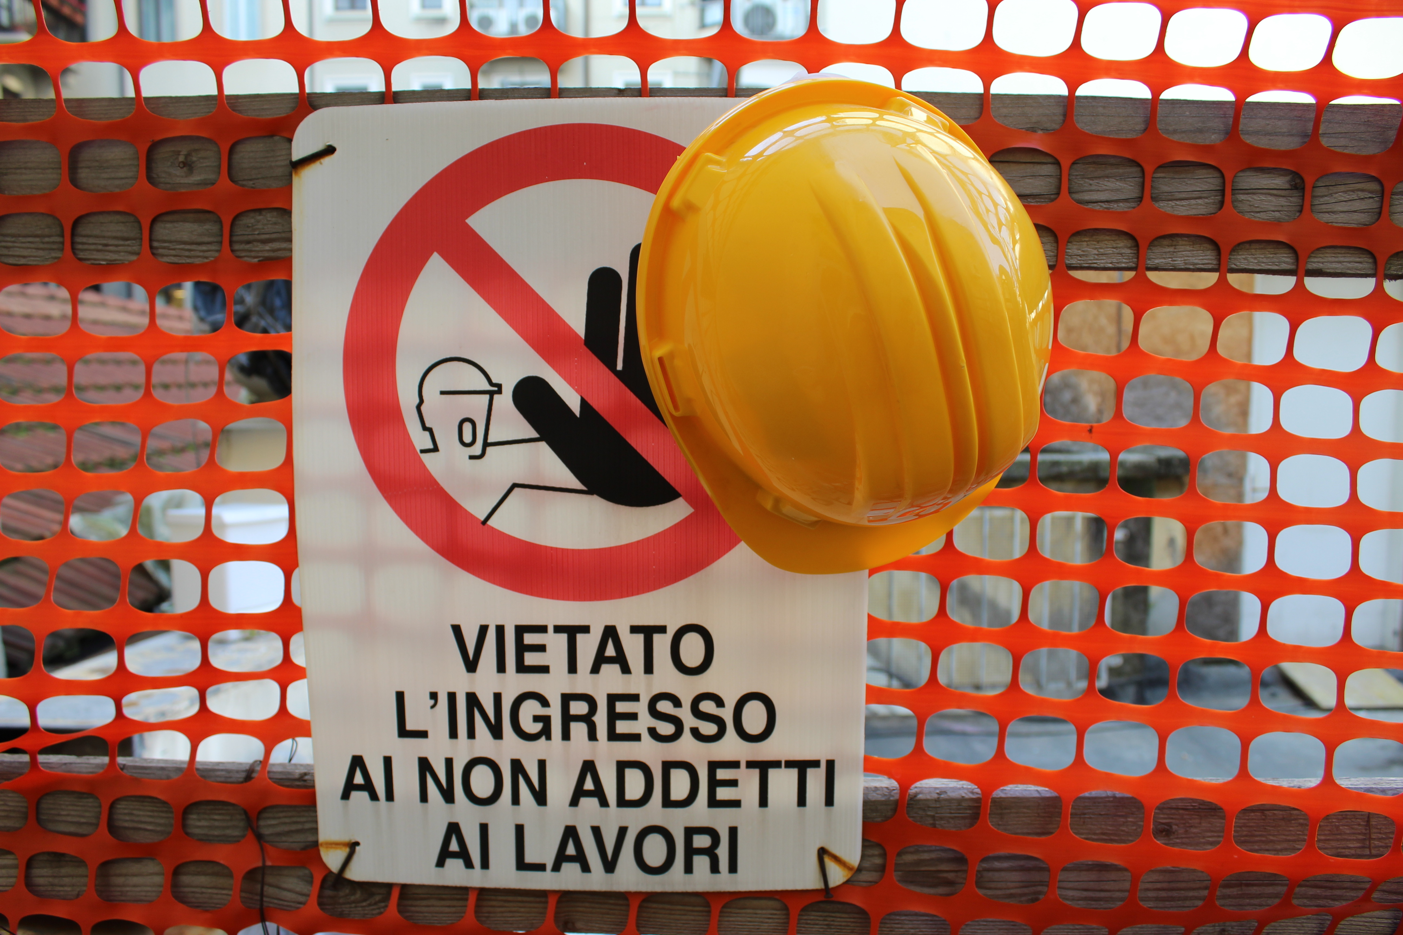
Osservatorio
permanente
sulla Cooperazione
di Milano e Monza Brianza
MILANO
13 dicembre 2016 ore 10
DIREZIONE TERRITORIALE DEL LAVORO DI MILANO - LODI
Via Mauro Macchi, 11 - 20124 Milano

Slide 2
L’Osservatorio permanente sulla cooperazione di Milano Monza e Brianza: attività ed analisi dei dati. Appalto e somministrazione: buone prassi e comportamenti illeciti
10:00 Dott. Aniello Pisanti - Presidente dell’Osservatorio
I dati delle ispezioni della DTL. L’appalto e la somministrazione.
10:45 Dott. Raffaele Perillo
Attività ispettiva Inps nei confronti di cooperative. Gli indici di rischio e la valutazione dei comportamenti in materia previdenziale.
11:00 Dott. Maurizio Petronella
Risultati ispezioni INAIL e criteri di individuazione
11:15 Dott. Dario Vedani - Alleanza delle Cooperative italiane
Le peculiarità della cooperazione nel mercato lombardo degli appalti.
11:40 Simone Pulici per Cgil, Cisl e Uil di Milano e Monza Brianza
Appalti e Somministrazione illecita: criticità e proposte sindacali.
12:00 Testimonianze
12:30 Domande e conclusioni.
12:45 Chiusura lavori.
Componenti l’Osservatorio Permanente Cooperazione Milano e Monza Brianza

Slide 3
DIREZIONE TERRITORIALE DEL LAVORO DI MILANO - LODI
Via Mauro Macchi, 7/11 - 20124 Milano – Via Legnano, 23 – 26900 Lodi
dtl-milano-lodi@lavoro.gov.it
INPS DIREZIONE AREA METROPOLITANA DI Milano Via Pola 9 20124 Milano E-mail direzione.milano@inps.it
INPS MONZA
Via Morandi (angolo Via Correggio) 20052 Monza direzione.monza@inps.it
INAIL
Corso di Porta Nuova, 19 20121 Milano
lombardia@inail.it
CAMERA DEL LAVORO METROPOLITANA MILANO
C.so Porta Vittoria 43 20122 Milano
UfficioSindacaleCGILMilano@cgil.lombardia.it
CGIL MONZA E BRIANZA
Via Premuda, 17 20052 Monza
cdltbrianza@cgil.lombardia.it
CISL MILANO METROPOLI
Via Tadino, 23 20124 Milano
ust.milano@cisl.it
CISL MONZA BRIANZA LECCO
Via Dante 17/a - 20052 Monza
ust.monza@cisl.it
UIL Lombardia
Viale Marelli, 497 20099 Sesto San Giovanni (Mi) urlombardia@uil.it
UIL MONZA
Via Ardigò, 15v 20052 Monza
LEGACOOP LOMBARDIA
Viale Jenner 17, Milano
presidenza@lombardia.legacoop.it
CONFCOOPERATIVE Milano Lodi Monza e Brianza
Via Decorati al Valor Civile, 15 20138 Milano milano.lo.mb@confcooperativerative.it
AGCI - ASSOCIAZIONE GENERALE COOPERATIVE ITALIANE
Associazione Regionale Lombardia Via Gustavo Fara, 17 20124 Milano
greco.colocoop@live.it

